Slide 1

第一周执行情况 (2.9-2.10) & 第二周工作计划 (2.11-2.15)
孟之锦 – 2023/02/10

Slide 2
本周计划 2.9-2.10
配置开发环境
调试前辈代码
加强机器学习基础

Slide 3
2.9工作成果
整合了前辈代码&数据库上传至GitHub个人仓库为将来零基础同学入手声音识别提供抓手：https://github.com/zhijinMeng/Respiratory_Sound_Classification_2022
开始Bilibili网课学习Pytorch基础操作以及一些基本机器学习概念：https://www.bilibili.com/video/BV1id4y1i7C7?p=6&spm_id_from=pageDriver&vd_source=085093204b9e16ded1ea6a9da69312df

Slide 4
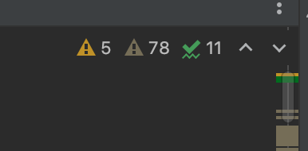
2.10工作成果
完成环境配置
通过Conda安装了Pytorch
前辈代码编译无错误

Slide 5
2.10工作问题
可能的解决办法：
计划2.11尝试使用OpenVino
找一个能用CUDA的电脑
远程服务器？（不太了解）
遇见的问题： 我的MacBook Air没有搭载NVIDIA显卡，无法CUDA GPU加速，因此代码无法运行

Slide 6
第二周计划 2.11 – 2.15
完成前辈模型代码调试
尝试吃透其中工程技术，尤其是如何使用服务器，成为调包侠
为第三周调试算法目标打下工程基础

